Slide 1


Seminář pro žadatele
IROP
Výzva č. 2 Zvýšení podílu udržitelných forem dopravy - Bezpečnost

Slide 2
Výzva č. 2 Zvýšení podílu udržitelných forem dopravy – Bezpečnost/1
Datum vyhlášení výzvy 10. 7. 2017, 8:00 hod
Datum příjmu žádostí v MS 2014+ 10. 7. 2017, 8:00 hod
Datum ukončení příjmu žádostí 7. 8. 2017, 12:00 hod
Datum ukončení realizace projektu 31. 8. 2019
Alokace 7 700 000 Kč
Výše dotace 95 % způsobilých výdajů
Minimální výše způsobilých výdajů 200 000 Kč
Maximální výše způsobilých výdajů 8 000 000 Kč

Slide 3
Výzva č. 2 Zvýšení podílu udržitelných forem dopravy – Bezpečnost/2
Oprávnění žadatelé
  Obce a jejich zřizované/zakládané organizace
  Dobrovolné svazky obcí a jejich zřizované/zakládané organizace
Podporované aktivity
  Zvyšování bezpečnosti dopravy:
    Rekonstrukce/modernizace/výstavba chodníků podél silnic I., II. a III. třídy a místních komunikací (přizpůsobení osobám s omezenou schopností pohybu a orientace) včetně přechodů pro chodce a míst pro přecházení
    Rekonstrukce/modernizace/výstavba bezbariérových komunikací pro pěší k zastávkám veřejné hromadné dopravy
    Realizace prvků zvyšujících bezpečnost dopravy (osvětlení komunikace, inteligentní dopravní systémy, bezpečnostní opatření na silnici,…)

Slide 4
Výzva č. 2 Zvýšení podílu udržitelných forem dopravy – Bezpečnost/3
Povinné přílohy
  Plná moc v případě, že žádost nepodepisuje statutární zástupce
  Podepsaná smlouva s dodavatelem (pokud již proběhlo výběrové/zadávací řízení)
  Doklady o právní subjektivitě
    DSO – zakládací smlouva
    Organizace zřizované/zakládané DSO – zřizovací/zakládací listina
  Studie proveditelnosti (pozor na upravenou osnovu Studie proveditelnosti pro výzvu č. 2)
  Doklad o prokázání právních vztahů k majetku jenž je předmětem projektu (výpis z katastru nemovitostí; pokud není zapsán jako vlastník či nemá právo hospodařit, je nutné doložit ještě ošetření majetkoprávních vztahů)
  Výpis z rejstříku trestů všech statutárních zástupců (s výjimkou obcí)
  Smlouva o spolupráci

Slide 5
Výzva č. 2 Zvýšení podílu udržitelných forem dopravy – Bezpečnost/4
Povinné přílohy – pokračování
  Územní rozhodnutí s nabytím právní moci/územní souhlas/veřejnoprávní smlouva
  Žádost o stavební povolení/ohlášení případně dokumenty s nabytím právní moci/veřejnoprávní smlouva
  Projektová dokumentace pro vydání stavebního povolení/ohlášení (musí být zpracována autorizovaným projektantem, ověření stavebním úřadem – razítko s podpisem alespoň na titulní straně)
  Položkový rozpočet stavby
  Výpočet čistých jiných peněžních příjmů
  Čestné prohlášení o skutečném majiteli (vzor viz Obecná pravidla př. 30) – nedokládají veřejnoprávní právnické osoby
  Karta souladu projektu s principy udržitelné mobility
  Doklady k výkupu nemovitostí

Slide 6
Osnova studie proveditelnosti
Informace o zpracovateli a žadateli (vyplnit pouze tabulku, neuvádět žádné dlouhé reference atd.)
Charakteristika projektu a jeho soulad s programem (místo realizace, cílové skupin, vazba na strategické dokumenty) + soulad se strategií SCLLD
Podrobný popis projektu
Zdůvodnění potřebnosti realizace projektu
Připravenost projektu k realizaci (technická připravenost + financování)
Výstupy projektu
Finanční analýza – podrobný rozpočet
Způsob stanovení cen do rozpočtu (hlavní aktivity mimo stavebních prací; max 6 měsíců před podáním žádosti; nad 100 000 Kč za výdaj)
Analýza a řízení rizik
Vliv projektu na horizontální kritéria
Závěrečné hodnocení udržitelnosti projektu

Slide 7
Postup hodnocení projektů ve výzvě č. 1 a výzvě č. 2
Žádost o podporu musí být zaregistrována přes ISKP včetně všech příloh – nic není papírově dokládáno na MAS
Po ukončení příjmu žádostí dochází k hodnocení formálních náležitostí a přijatelnosti (max 29 pracovních dní)
Projekty, které prošly kontrolou FNaP hodnotí Výběrová komise (max 30 pracovních dní od ukončení FNaP)
Schválení projektů doporučených k financování na základě hodnocení provedeném Výběrovou komisí má na starost Rozhodovací orgán (max 30 pracovních dní od ukončení FNaP)
Žádost o přezkum hodnocení/stížnost (15 kalendářních dní od doručení výsledku)
Odeslán doporučených projektů na CRR – ZOZ (max 30 pracovních dní od schválení MAS)
Vydání právního aktu (ŘO IROP)

Slide 8
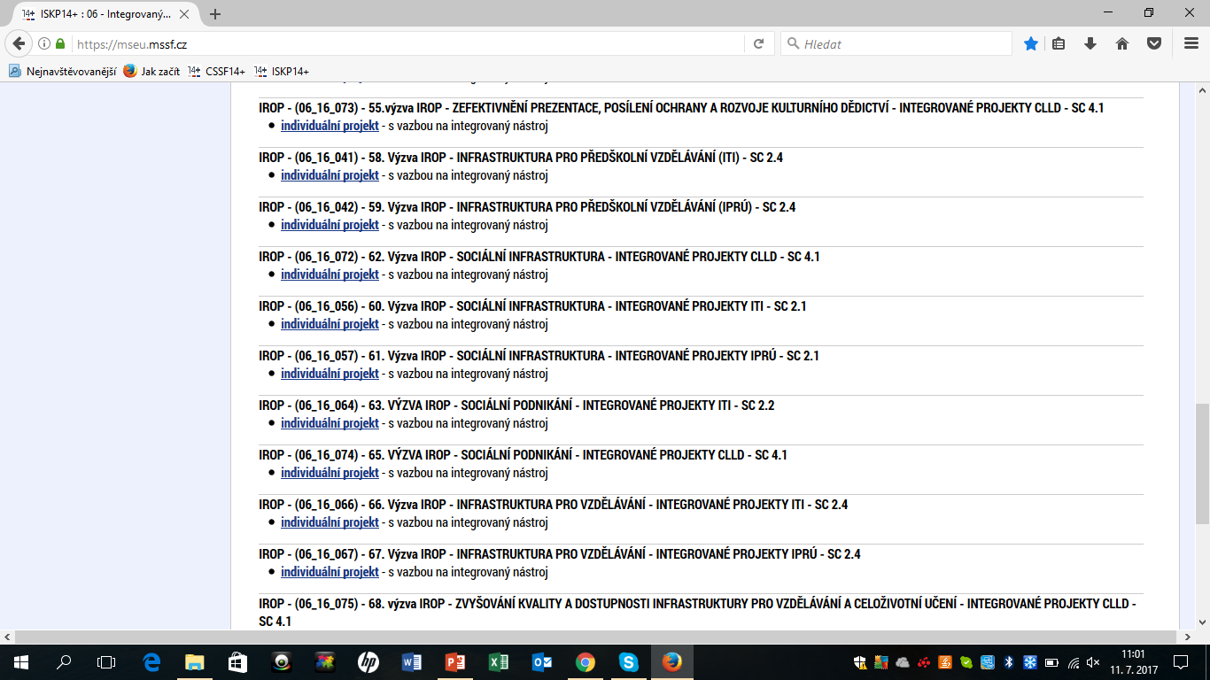
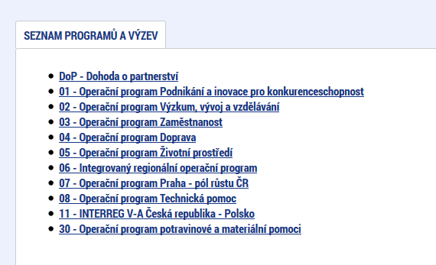
ISKP14+
Projekt je nutné založit pod výzvou č. 53, poté zadat název projektu a po uložení teprve vybrat odpovídající výzvu MAS Třešťsko

Slide 9
Výběrová řízení/1
Metodický pokyn pro oblast zadávání zakázek pro programové období 2014 – 2020
Zákon 134/2016 Sb. o zadávání veřejných zakázek
Vždy se jedná o veřejného/“dotovaného“ zadavatele vzhledem k výši podpory (95 %)
Kontrola zadání zakázky probíhá výhradně na CRR
Pokud má žadatel vlastní (přísnější) pravidla, pak se řídí jimi

Slide 10
Výběrová řízení/2
Zakázka je vždy realizována na základě písemné smlouvy/objednávky
Zakázky na dodávky, služby nebo stavební práce
Druhy zakázek dle MP
  Zakázka malého rozsahu – 400 000 Kč – 2 000 000 Kč/6 000 000 Kč
  Zakázka vyšší hodnoty – nad 2 000 000 Kč/6 000 000 Kč
Druhy řízení
  Otevřené
  Uzavřené
  Elektronické tržiště

Slide 11
Výběrová řízení/3
Výzva
  Zakázka malého rozsahu – 10 dní
    Uzavřené řízení – min. 3 obeslaní uchazeči
  Zakázka vyšší hodnoty – 15 dní
Hodnocení nabídek – dle kritérií uvedených ve výzvě
Uzavření smlouvy + plnění

Slide 12
Děkujeme za pozornost
Ing. Lucie Koumarová
Ing. Zuzana Pátková
Bc. Renáta Kadlecová

